Slide 1
Balaton-Felvidéki MBK → weblapkészítés
Projekt jelentés

Slide 2
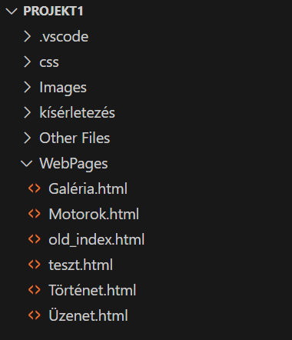
Fájlrendszer
- Fájlok átláthatósága
- Akár későbbi munka megkönnyítése

Slide 3
Kommunikációs csatornák
- Discord
- Messenger
- Github
- Email
Megbeszélések, egyeztetések hetente

Slide 4
Feladatkörök

Slide 5
BÁLINT:
Feladat:
- Navbar-Lábléc
- Főoldal
(+ egyebek)
részek elkészítése
- Motorok oldal keretének kialakíása
Felhasznált erőforrások:
- Photoshop
- Copilot
- ChatGPT
- Bing

Slide 6
MILÁN:
Feladat:
- Motorok
- Történet
részek elkészítése
- Anyaggyűjtés
Felhasznált erőforrások:
- Photoshop

Slide 7
ÁRON:
Felhasznált erőforrások:
- Bootsrap.com
- Visual Studio Code
- ChatGPT - Google
- Facebook
- MS Office
Feladat:
- Galéria
- Üzenet
részek + PPT
elkészítése

